Slide 1
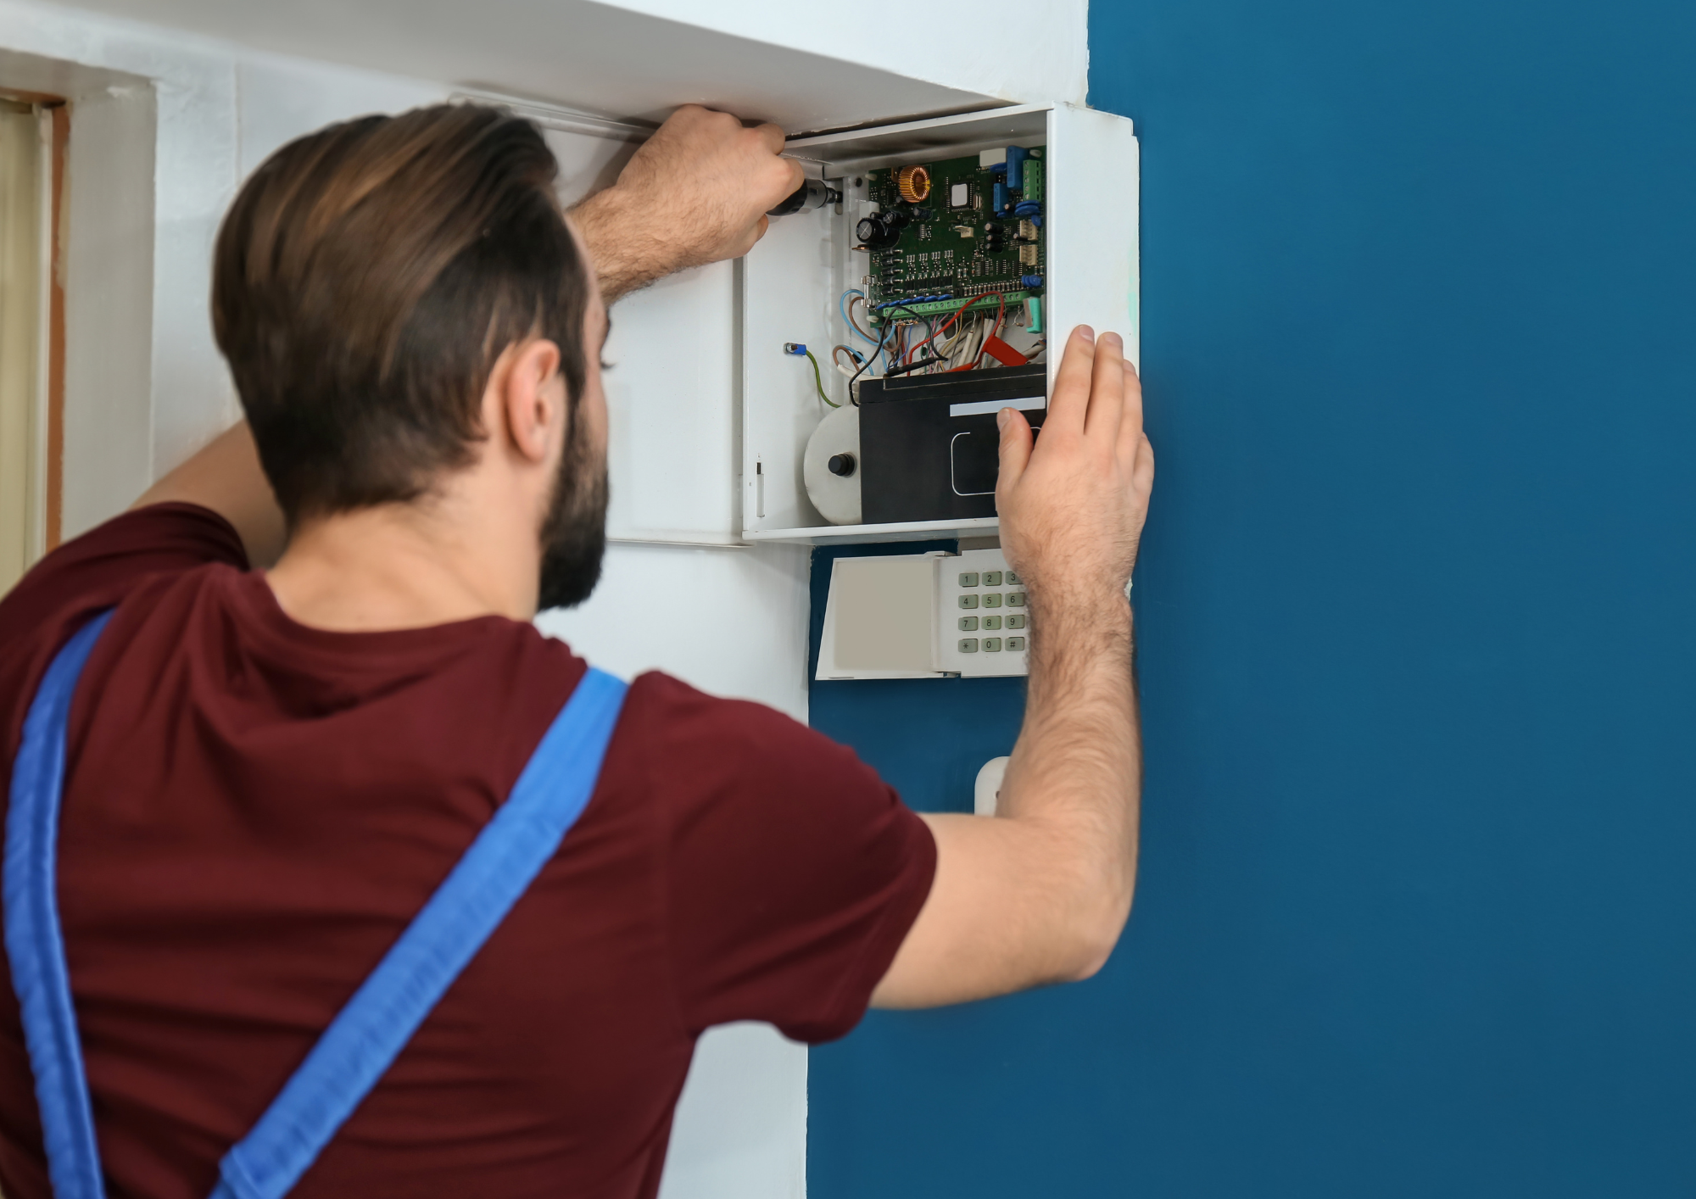

TECHNICIEN D'ÉQUIPEMENT ET D'EXPLOITATION EN ÉLECTRICITÉ
PLACES DE DERNIERE MINUTE
FORMATION D’UNE DURÉE DE 7 MOIS
POUR VALIDATION DU TITRE PROFESSIONNEL DE NIVEAU 3 (CAP/BEP)
Lieu : Afpa de Nancy/Pompey
Dates : du 7 décembre 2022 au 29 septembre 2023
PROGRAMME
> Procéder à l'équipement d'une installation électrique
> Procéder aux vérifications, à la mise en service, aux contrôles qualité et à la maintenance d'une installation électrique
> Déterminer les matériels électriques lors de modification ou d'optimisation d'une installation électrique
PRÉREQUIS
> Pour une bonne adaptation en formation, les connaissances en mathématiques, physique et électricité de la classe de 1re scientifique, technique ou équivalent sont souhaitées.
> Pour les professionnels de l'électricité de niveau CAP/BEP/CFP ou titre professionnel, une expérience professionnelle d'au moins deux ans est souhaitée
Réunions d’informations et contact
sur rendez-vous
AFPA - 6 Square Eugène Herzog - 54390 FROUARD
Eugenie.pierre@afpa.fr

